Slide 1

Влияние кино на развитие личности и общества
Автор: Бобошко Владимир, 14 лет
обучающийся отдела Реабилитации
Педагог: Бобошко Анна Евгеньевна
Самара, 2018

Slide 2

Кино – это искусство
Кино — это искусство. Сущность искусства заключается в том, что творец познает, а потом передает зрителю частицу реальности.

Slide 3
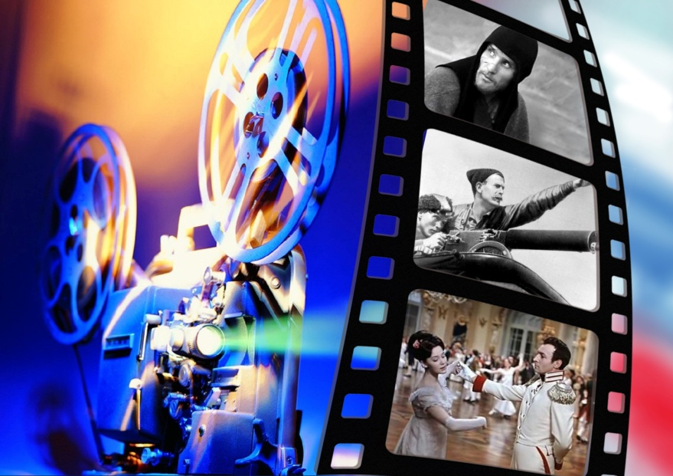
Кино – отражение истории
Искусство запечатлевает общий характер культуры. По кинематографу можно рассмотреть историю целых поколений, десятилетий. Через кино можно увидеть, как жили наши бабушки и дедушки, мамы и папы, да и мы сами. Кино показывает как реальную жизнь, так и вымысел.

Slide 4

Кино как способ развития
Отношение людей к кино различно. Для некоторых это хорошее времяпровождение, для других — способ развития, для третьих —бизнес. Кино может духовно развивать как отдельного человека, так и все общество. Кино может быть нравственное, эстетическое, интеллектуальное, религиозное.

Slide 5

Спасибо за внимание!

